Slide 1

Mailer
Que tal uma aplicação onde é possível realizar envios de e-mails reutilizando o mesmo template, e ser enviada para duas finalidades diferentes se adaptando a elas.

Slide 2
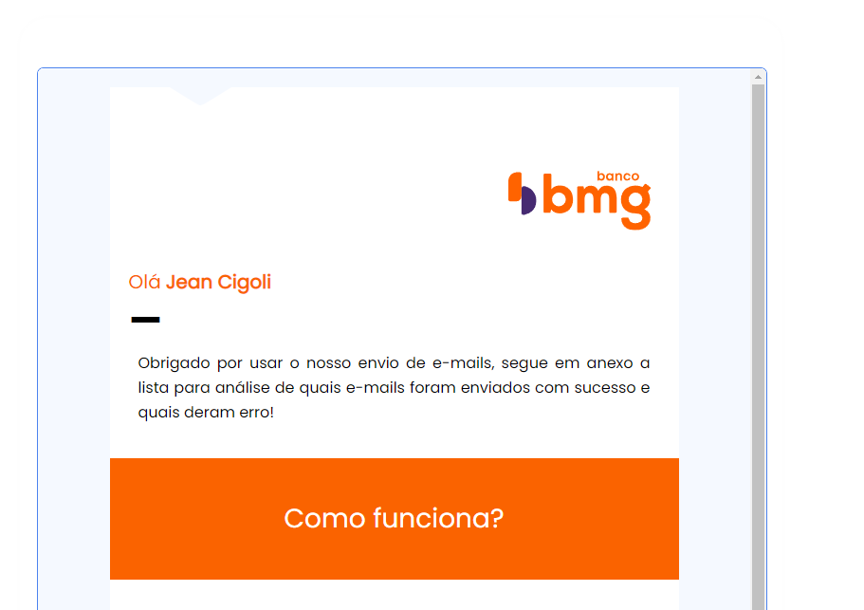
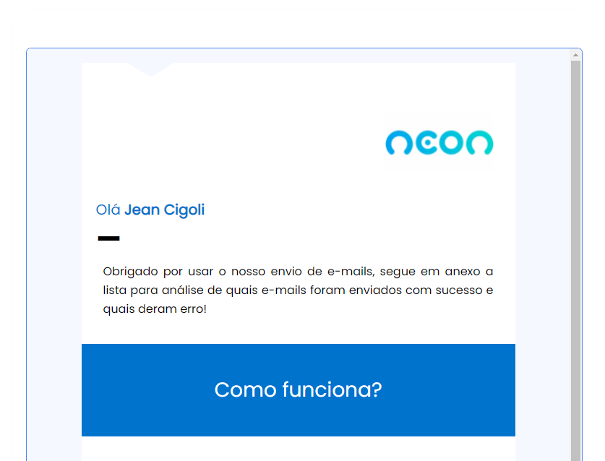
Os templates são criados para se ajustar a cores, imagens e conteúdo.
Foi pensado para cada envio ser completamente moldado de acordo com a autenticação utilizada no consumo da API.
* Imagens ilustrativas.

Slide 3






Ferramentas e bibliotecas utilizadas:
Typescript
RabbitMq
MongoDb
Git
NodeMailer
Sql Server
Handlebars

Slide 4
Para ler mais sobre a parte técnica do projeto ou caso deseje olhar o código, segue o link do github.
{
"to": [
{
"email": "jeancigoli30@gmail.com",
"variables": {
"name": "Jean Cigoli"
}
}
],
"subject": "AVISO - email a caminho",
"template": "mailer"
}

Slide 5


jeancigoli
JeanCigoli

